Slide 1
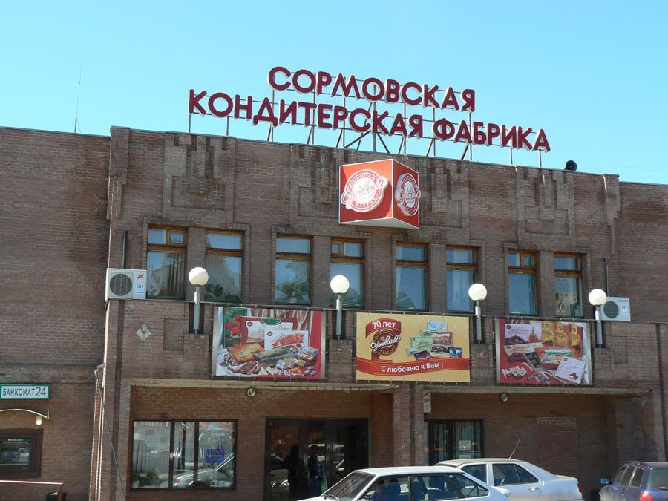
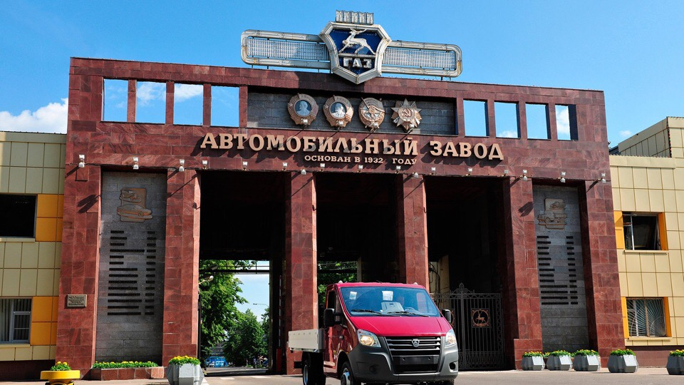
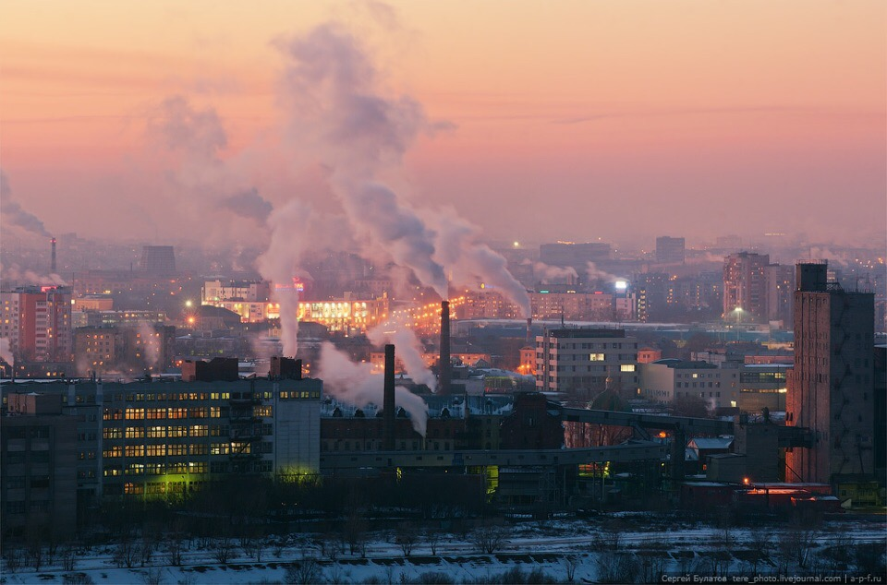
Проект «Сфера человеческой жизни-производство Нижнего Новгорода»

Slide 2

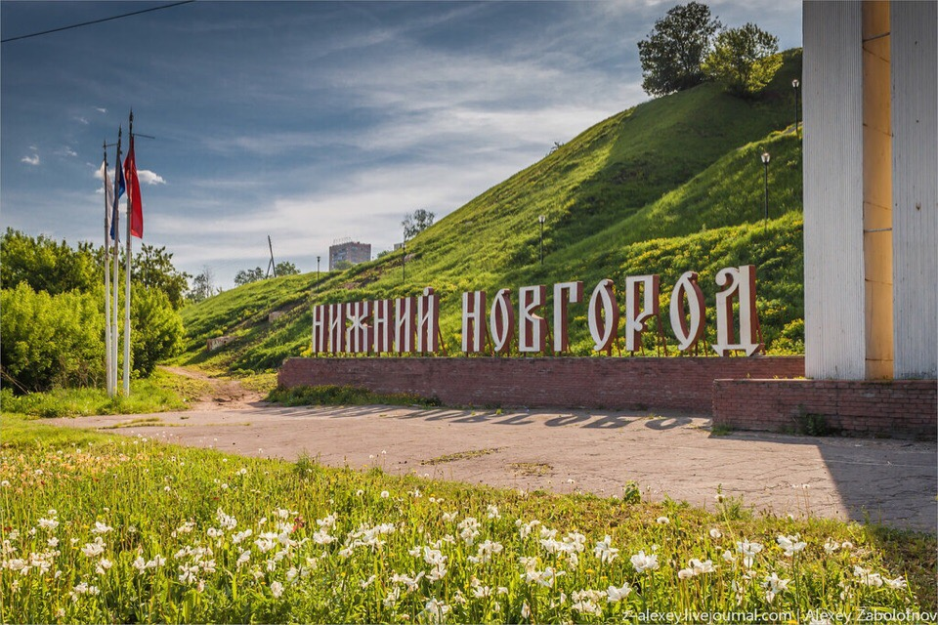
Паспорт проекта
Вид проекта: информационно-творческий, практико-ориентированный
Продолжительность проекта: долгосрочный (сентябрь-май)
Участники проекта:
дети старшей группы, воспитатели группы, специалисты (музыкальный руководитель, воспитатель по физической культуре), родители воспитанников

Slide 3
Актуальность
Воспитание любви и уважения к родному городу является важнейшей составляющей нравственно-патриотического воспитания. Чтобы воспитать патриотов своего города, надо его знать. Основы патриотизма начинают формироваться в дошкольном возрасте. Фундаментом патриотизма по праву рассматривается целенаправленное ознакомление детей с родным краем. Любовь к Отчизне начинается с любви к своей малой родине- месту, где родился человек.
Главный этап формирования у детей любви к Родине – накопление ими социального опыта в своем городе, усвоения принятых в нем норм поведения , взаимоотношения , приобщение к миру его культуры, желание трудиться на ее блага, уважать труд своих земляков, беречь и умножать ее богатства.

Slide 4
Цель: расширение знаний детей о производствах Нижнего Новгорода
Задачи:
Знакомить дошкольников с производством Нижнего Новгорода
Обогащать знания детей о значении производства для родного города
Воспитывать уважение к труду, трудовому народу
Обогащать словарный запас дошкольников и развивать речь
Способствовать сплочению родителей и детей

Slide 5






Системная паутина по теме «Сфера человеческой жизни-производство Нижнего Новгорода»
Машиностроение
Фабрика мороженного «Колибри»
Хлебозавод
Кондитерская фабрика «Братья Грим»
Нижегородский мукомольный завод
Фабрика сувенирного печенья «Dolce Vita»
Завод вкусных хлебов «Каравай»
Кондитерская фабрика «Сормовская»
Производство натуральных газированных напитков
Пищевое
Производство
ОАО «Газ»
Красное Сормово
Нижегородский авиастроительный завод «Сокол»
Легкое
Стекольное
Чулочно-носочная фабрика
Меховая фабрика «Каляев»
Обувное производство «Мааг»
Фабрика ёлочных игрушек

Slide 6
Этапы проекта
1 этап- Подготовительный
Изучение интересов детей, родителей, сотрудников ДОУ для определения цели проекта. Сбор и анализ методической, научно-популярной, детской и художественной литературы
2 этап- Основной
Содержание психолого-педагогической работы по освоению детьми образовательных областей в рамках проекта
3 этап- Заключительный
Совместный с родителями досуг, презентация проекта

Slide 7
Перспективный план воспитательно-образовательной работы по теме проекта «Сфера человеческой жизни-производство Нижнего Новгорода»
 | Сентябрь | Октябрь | Ноябрь
Познавательное развитие | Презентация «Чем богат мой город» | Презентация «Путь хлеба к нашему столу, Нижегородский хлебозавод» | Презентация «Производство одежды»
Социально-коммуникативное развитие | Презентация «Профессии» | Презентация «Правила поведения на хлебозаводе» | Дидактическая игра «Чьи предметы?»
Художественно-эстетическое развитие | ОД рисование предметов труда | ОД лепка хлебобулочных изделий | ОД рисование «Прихватка»
Речевое развитие | Чтение рассказов Василия Сухомлинского | Чтение сказки «Легкий хлеб» Белорусская народная сказка | «Какая бывает одежда»
Физическое развитие | Спортивное развлечение «Мы здоровье сбережем» | Физкультурный досуг «Веселые старты» | Спортивное развлечение «Теремок»
Работа с родителями | Родительское собрание на тему «Важность проектной деятельности в детском саду» | Экскурсия в Нижегородский хлебозавод | Выставка «Золотые руки наших мам»

Slide 8
Перспективный план воспитательно-образовательной работы по теме проекта «Сфера человеческой жизни-производство Нижнего Новгорода»
 | Декабрь | Январь | Февраль
Познавательное развитие | Экскурсия на фабрику елочных игрушек | Презентация «Машиностроение в моем городе» | Презентация «Сладкие фабрики Нижнего Новгорода»
Социально-коммуникативное развитие | Беседа «Как я готовлюсь к Новому году» | Презентация «История происхождения автомобиля» Беседа «Какие машины вы знаете?» | Беседа «Вред и польза сладкого»
Художественно-эстетическое развитие | ОД аппликация «Украсим новогоднюю ёлку» | ОД конструирование автомобиля | ОД аппликация «Накроем праздничный стол»
Речевое развитие | Разучивание стихотворения С. Маршак «Что растет на елке? | Чтение рассказа Носова «Автомобиль» | Театральная постановка «В гости к пчелкам»
Физическое развитие | Физкультурный досуг «Зимняя олимпиада» | Эстафета «Зимние забавы» | Эстафета «Быстрые ребята»
Работа с родителями | Выставка «Старинные ёлочные игрушки» | Экскурсия ОАО «Газ» | Чаепитие с Нижегородскими сладостями Экскурсия на сормовскую шоколадную фабрику

Slide 9
Перспективный план воспитательно-образовательной работы по теме проекта «Сфера человеческой жизни-производство Нижнего Новгорода»
 | Март | Апрель | Май
Познавательное развитие | Презентация «Кто работает на заводе» | Презентация «Нижегородский авиастроительный завод «Сокол» | Презентация «Производства Нижнего Новгорода
Социально-коммуникативное развитие | Беседа «Труд взрослых» | Презентация «История происхождения самолетов» | Беседа «Где я был»
Художественно-эстетическое развитие | ОД рисование «Шоколадная фабрика: какой я ее представляю?» | ОД оригами «Самолет» | Рассматривание предметов производства фабрик и заводов
Речевое развитие | Чтение рассказов Н.Носова | Чтение «Сказка маленьком самолетике» Пентегов Д. | Викторина «Фабрики и заводы Нижнего Новгорода»
Физическое развитие | Эстафета «Прыгунки» | Подвижные игры «Ловишки с лентами», «Волк во рву», «Мы веселые ребята» | Подвижные игры «Горелки», «Быстро возьми», «Чье звено скорее соберется?»
Работа с родителями | Экскурсия на фабрику мороженного «Колибри» | Анкетирование «Какие фабрики и заводы посетил ваш ребенок» | Презентация «Итоги Проекта»

Slide 10
Ожидаемый результат
У детей:
-Дети узнали много нового и интересного о производствах в своем городе
-Узнали в чем выражается польза этих предприятий
-У детей воспиталось чувство уважение к труду взрослых
У родителей:
-Повысился интерес к проектной деятельности
-Изменилось мнение о важности совместной деятельности с детьми
-Стали больше проявлять интерес к жизни ребенка в детском саду
У воспитателей:
-Усовершенствовалась техника проектной деятельности
-Наладилось тесное взаимодействие с родителями

Slide 11

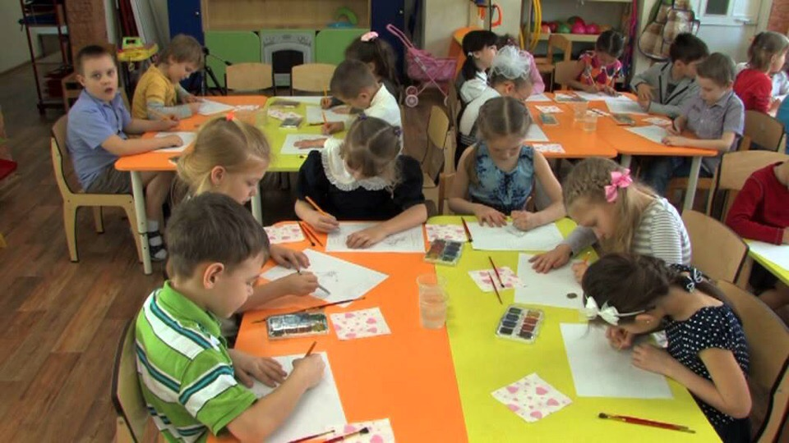
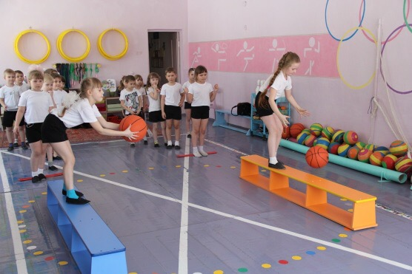
Продукт проектной деятельности
ОД рисование предметов труда
Спортивное развлечение «Мы здоровье сбережем»

Slide 12
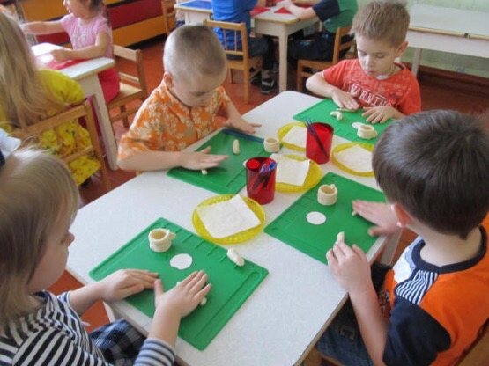
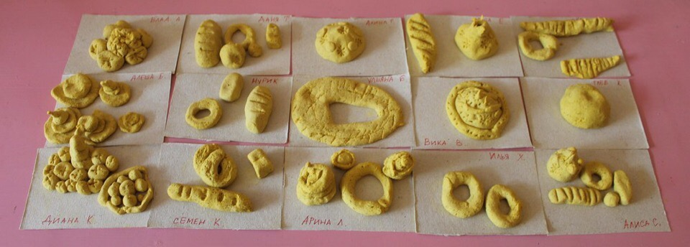
Продукт проектной деятельности
ОД лепка хлебобулочных изделий

Slide 13
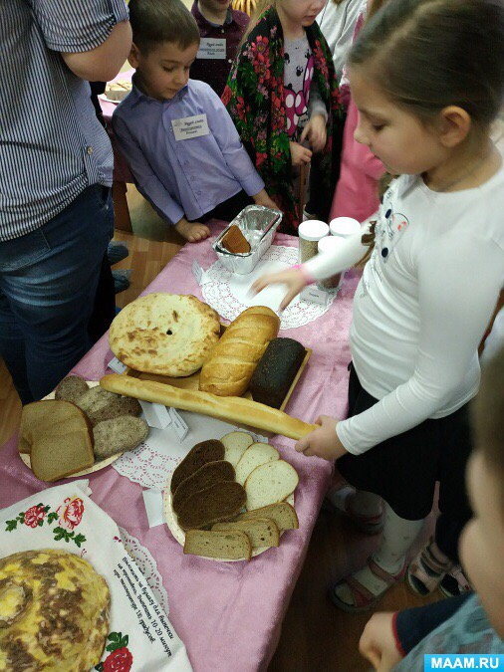
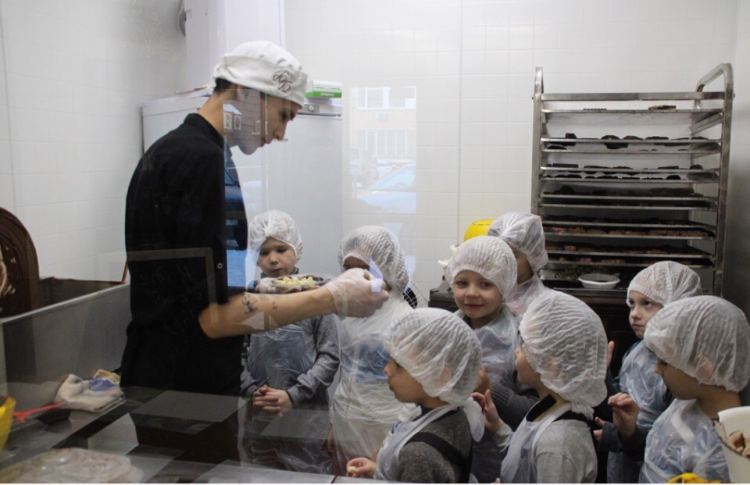
Продукт проектной деятельности
Экскурсия в Нижегородский хлебозавод

Slide 14
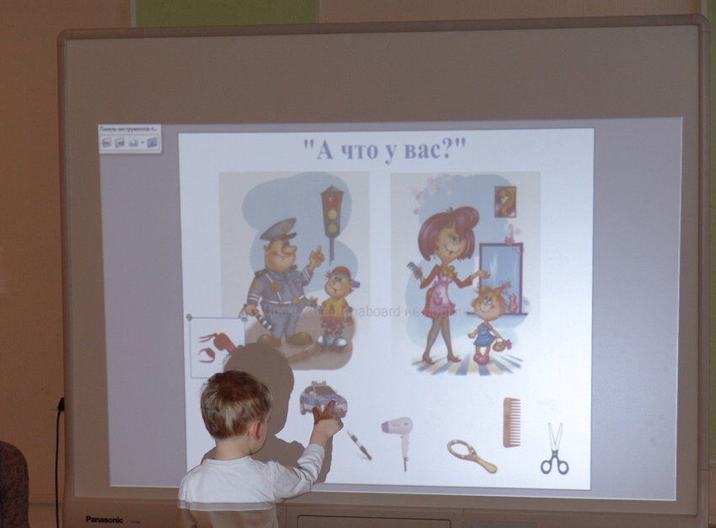
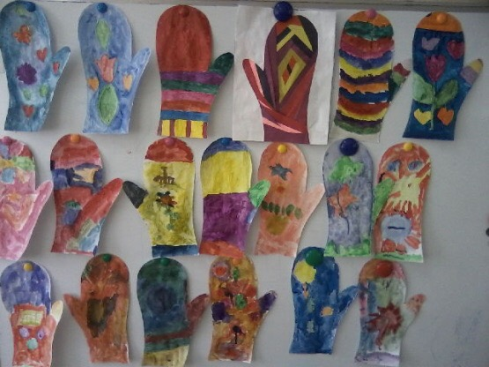
Продукт проектной деятельности
Дидактическая игра «Чьи предметы?»
ОД рисование «Прихватка»

Slide 15
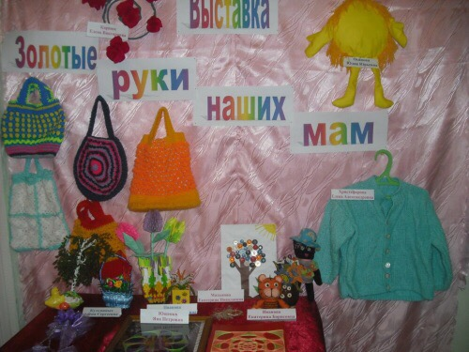
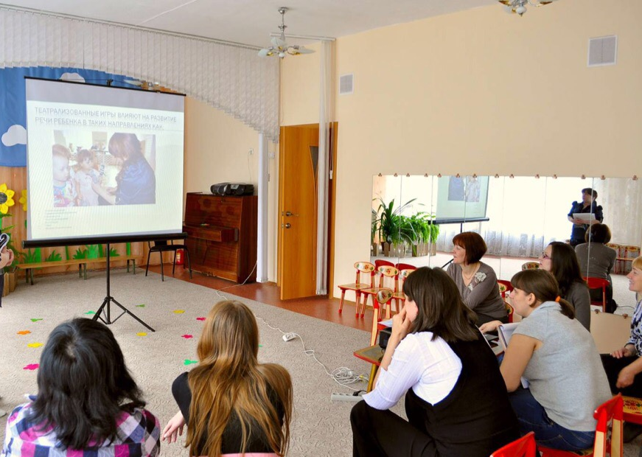
Продукт проектной деятельности
Родительское собрание на тему «Важность проектной деятельности в детском саду»
Выставка «Золотые руки наших мам»

Slide 16
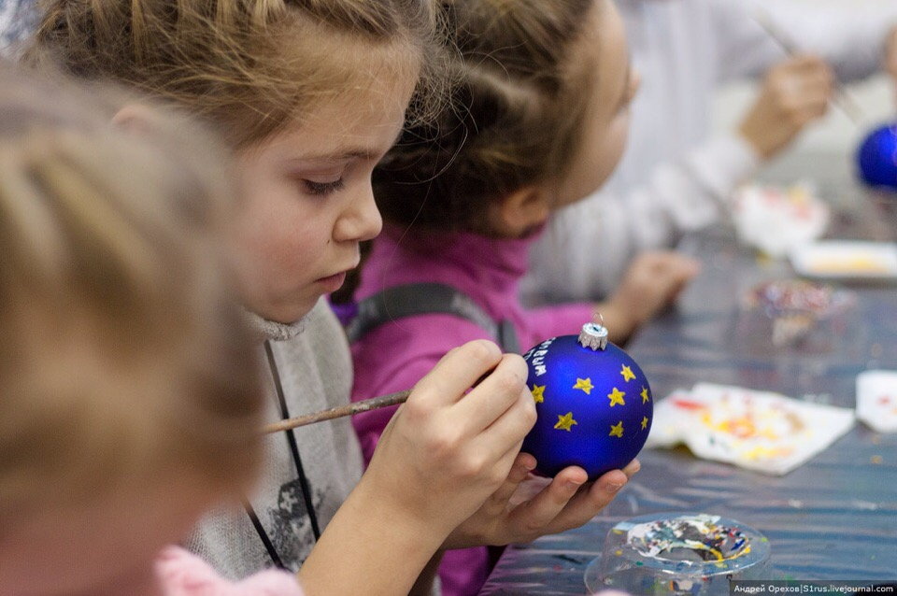
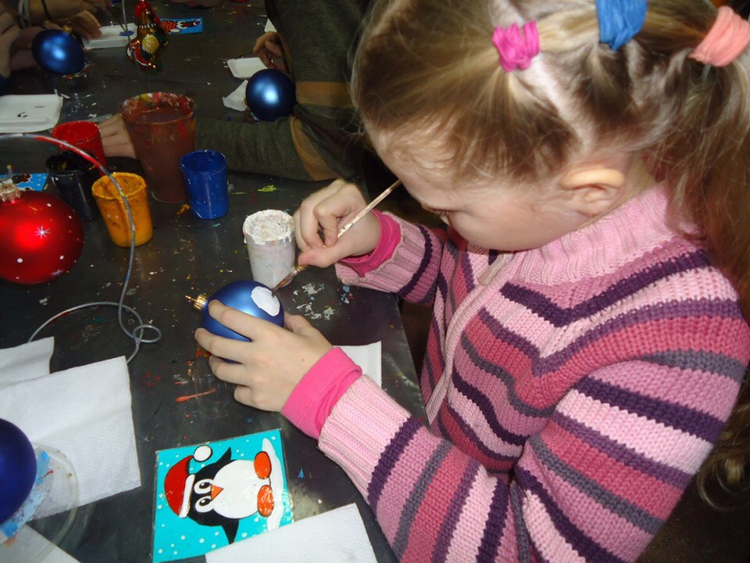
Продукт проектной деятельности
Экскурсия на фабрику елочных игрушек

Slide 17
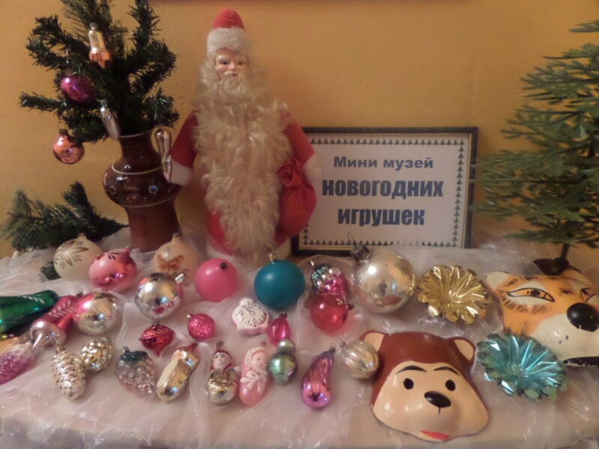
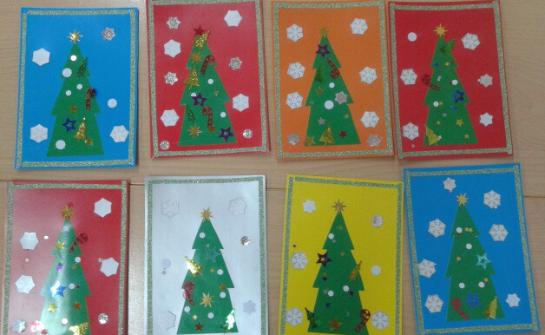
Продукт проектной деятельности
ОД аппликация «Украсим новогоднюю ёлку»
Выставка «Старинные ёлочные игрушки»

Slide 18
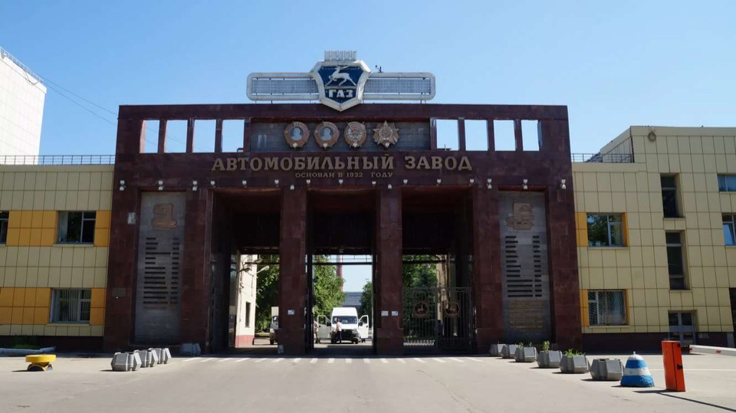
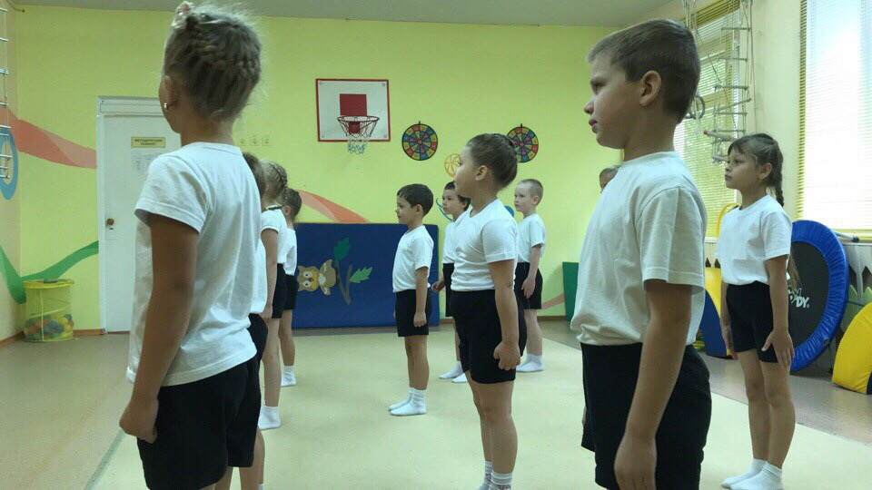
Продукт проектной деятельности
Экскурсия ОАО «Газ»
Физкультурный досуг «Зимняя олимпиада»

Slide 19
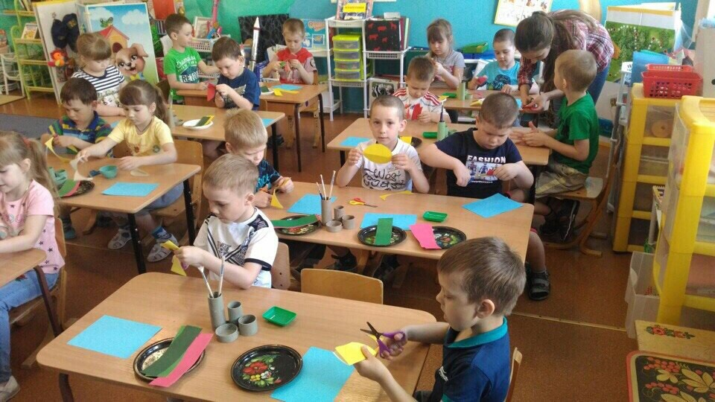
Продукт проектной деятельности
ОД аппликация «Накроем праздничный стол»

Slide 20
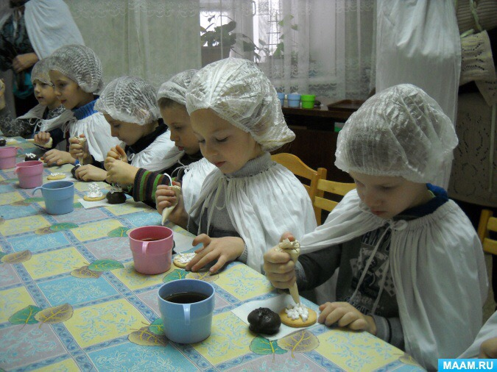
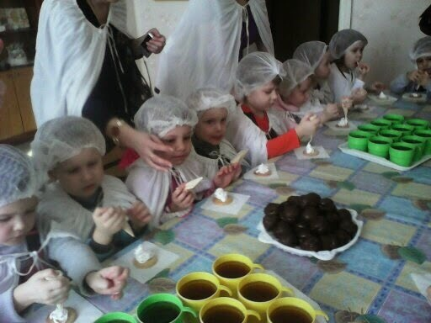
Продукт проектной деятельности
Экскурсия в кондитерскую фабрику «Сормовская»

Slide 21
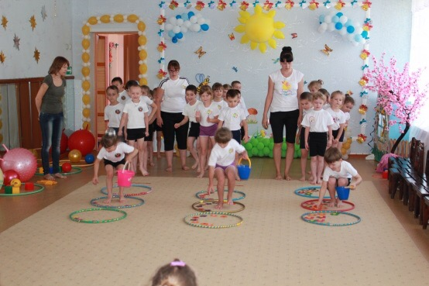
Продукт проектной деятельности
Эстафета «Прыгунки»

